Slide 1

PHÒNG GIÁO DỤC VÀ ĐÀO TẠO …
2
0
2
1
CHÀO MỪNG QUÝ THẦY CÔ VỀ DỰ GIỜ, THĂM LỚP 9
GIÁO VIÊN:
TRƯỜNG THCS

Slide 2


KHỞI ĐỘNG

Slide 3
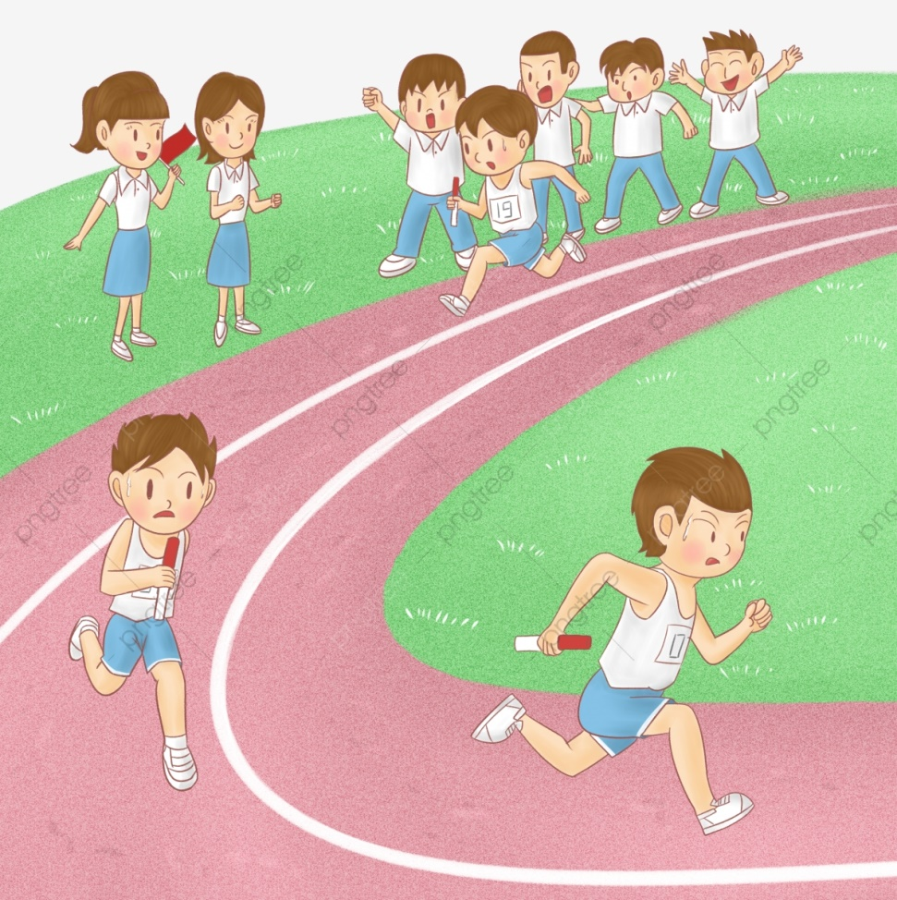
TRÒ CHƠI: TIẾP SỨC
Luật chơi:
HS xếp hàng theo 2 dãy bằng nhau.
Mỗi HS được dùng bút màu hoàn thành một chỗ trỗng trong bảng phụ rồi chạy về đưa bút cho bạn tiếp theo.
Thời gian 3 phút. Hết giờ hoặc đội nào xong trước sẽ kết thúc trò chơi.
Đội nào có nhiều đáp án đúng sẽ giành chiến thắng.

Slide 4



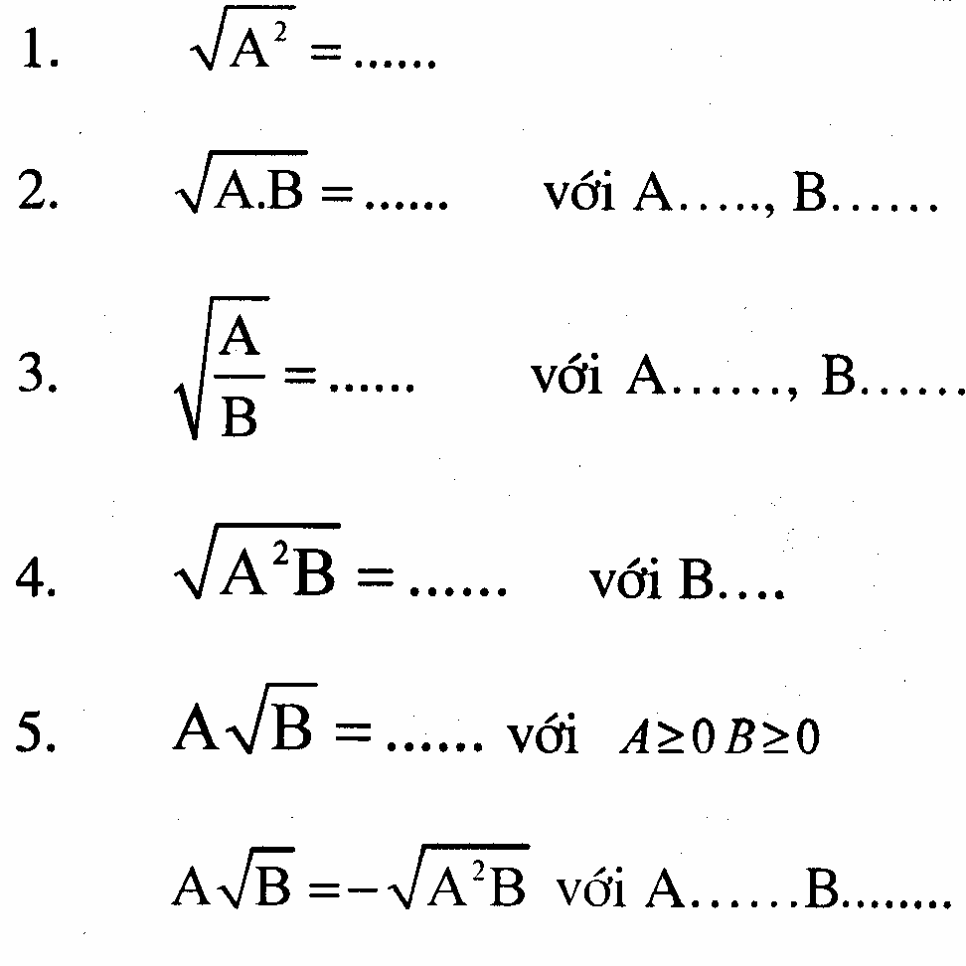
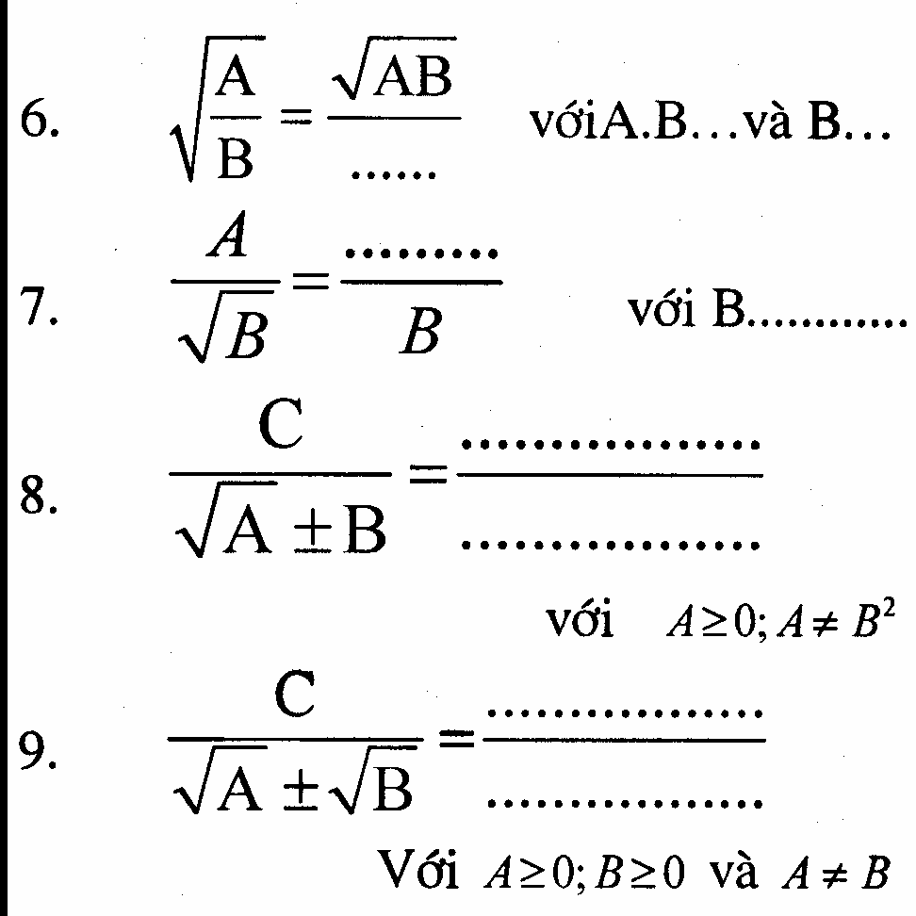
Hãy điền vào chỗ (........) để hoàn thành các công thức sau:

Slide 5

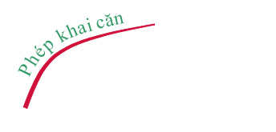











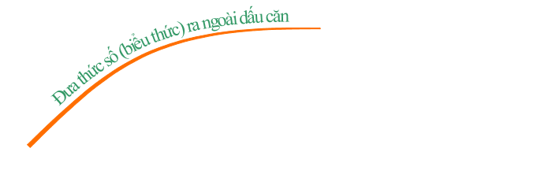






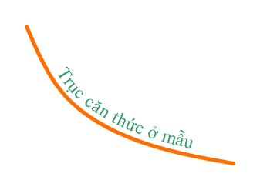





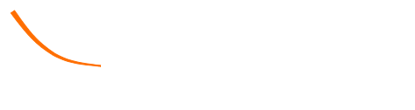




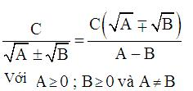

Slide 6
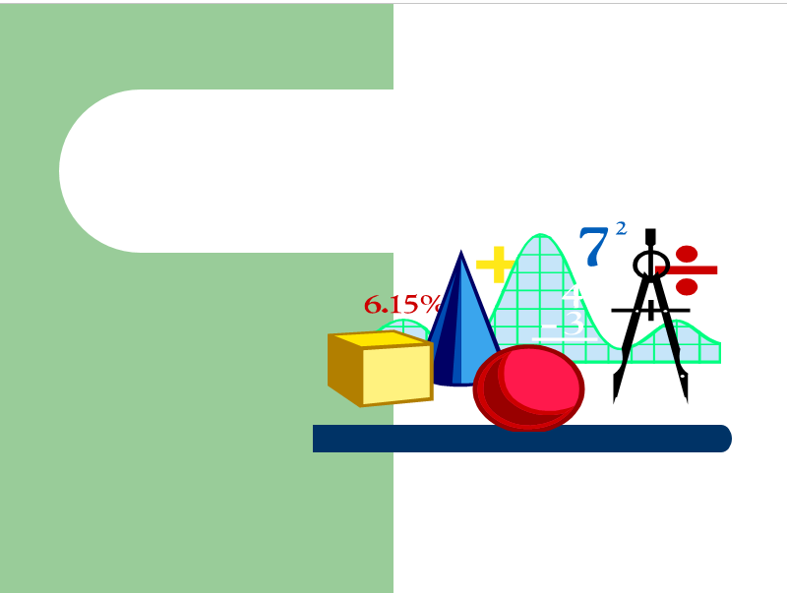
Bài 8: RÚT GỌN BIỂU THỨC CHỨA CĂN THỨC BẬC HAI

Slide 7
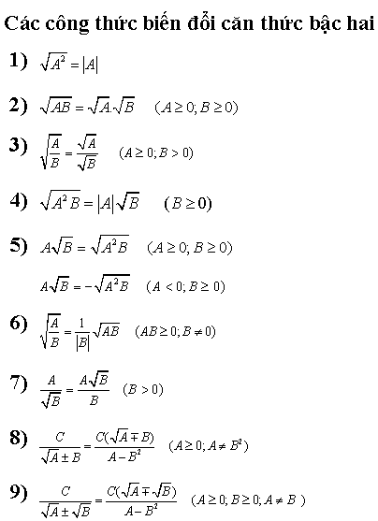


DẠNG 1: RÚT GỌN BIỂU THỨC KHÔNG CHỨA BIẾN
Bài 62: Rút gọn các biểu thức sau:
YÊU CẦU:
+ Hoạt động nhóm 4 người
(khăn trải bàn)
+ Thời gian: 2 phút

Slide 8
DẠNG 1: RÚT GỌN BIỂU THỨC KHÔNG CHỨA BIẾN
BÀI 62
b)

Slide 9
DẠNG 2 : RÚT GỌN BIỂU THỨC CHỨA BIẾN
Các bước thực hiện phần rút gọn:
Bước 1: Tìm ĐKXĐ của biểu thức (nếu bài toán chưa cho).
Bước 2:Phân tích tử và mẫu thành nhân tử (rồi rút gọn nếu có thể.
Bước 3: Quy đồng, gồm các bước: chọn mẫu chung, tìm nhân tử phụ, nhân nhân tử phụ với tử số.
Bước 4: Bỏ ngoặc (bằng cách nhân đa thức hoặc dùng hằng đẳng thức).
Bước 5: Thu gọn: là cộng trừ các hạng tử đồng dạng.
Bước 6: Phân tích tử thành nhân tử (mẫu giữ nguyên).
Bước 7: Rút gọn.

Slide 10
DẠNG 2 : RÚT GỌN BIỂU THỨC CHỨA BIẾN
Bài 1
Cho biểu thức:
Chứng minh rằng

Slide 11
DẠNG 2 : RÚT GỌN BIỂU THỨC CHỨA BIẾN
Lời giải:
Với

Slide 12

Sau khi rút gọn ta được:
với
Câu 1: Tìm giá trị của A khi
Câu 2: Tìm giá trị của x để
Câu 3: Tìm để
00:01
05:00
04:59
04:58
04:57
04:56
04:55
04:54
04:53
04:52
04:51
04:50
04:49
04:48
04:47
04:46
04:45
04:44
04:43
04:42
04:41
04:40
04:39
04:38
04:37
04:36
04:35
04:34
04:33
04:32
04:31
04:30
04:29
04:28
04:27
04:26
04:25
04:24
04:23
04:22
04:21
04:20
04:19
04:18
04:17
04:16
04:15
04:14
04:13
04:12
04:11
04:10
04:09
04:08
04:07
04:06
04:05
04:04
04:03
04:02
04:01
04:00
03:59
03:58
03:57
03:56
03:55
03:54
03:53
03:52
03:51
03:50
03:49
03:48
03:47
03:46
03:45
03:44
03:43
03:42
03:41
03:40
03:39
03:38
03:37
03:36
03:35
03:34
03:33
03:32
03:31
03:30
03:29
03:28
03:27
03:26
03:25
03:24
03:23
03:22
03:21
03:20
03:19
03:18
03:17
03:16
03:15
03:14
03:13
03:12
03:11
03:10
03:09
03:08
03:07
03:06
03:05
03:04
03:03
03:02
03:01
03:00
02:59
02:58
02:57
02:56
02:55
02:54
02:53
02:52
02:51
02:50
02:49
02:48
02:47
02:46
02:45
02:44
02:43
02:42
02:41
02:40
02:39
02:38
02:37
02:36
02:35
02:34
02:33
02:32
02:31
02:30
02:29
02:28
02:27
02:26
02:25
02:24
02:23
02:22
02:21
02:20
02:19
02:18
02:17
02:16
02:15
02:14
02:13
02:12
02:11
02:10
02:09
02:08
02:07
02:06
02:05
02:04
02:03
02:02
02:01
02:00
01:59
01:58
01:57
01:56
01:55
01:54
01:53
01:52
01:51
01:50
01:49
01:48
01:47
01:46
01:45
01:44
01:43
01:42
01:41
01:40
01:39
01:38
01:37
01:36
01:35
01:34
01:33
01:32
01:31
01:30
01:29
01:28
01:27
01:26
01:25
01:24
01:23
01:22
01:21
01:20
01:19
01:18
01:17
01:16
01:15
01:14
01:13
01:12
01:11
01:10
01:09
01:08
01:07
01:06
01:05
01:04
01:03
01:02
01:01
01:00
00:59
00:58
00:57
00:56
00:55
00:54
00:53
00:52
00:51
00:50
00:49
00:48
00:47
00:46
00:45
00:44
00:43
00:42
00:41
00:40
00:39
00:38
00:37
00:36
00:35
00:34
00:33
00:32
00:31
00:30
00:29
00:28
00:27
00:26
00:25
00:24
00:23
00:22
00:21
00:20
00:19
00:18
00:17
00:16
00:15
00:14
00:13
00:12
00:11
00:10
00:09
00:08
00:07
00:06
00:05
00:04
00:03
00:02

Slide 13
Câu 1:
Với (thỏa mãn điều kiện) thì
Câu 2:
(TMĐK)
Vậy với thì
Câu 3:
 | Không tồn tại | Không tồn tại | Không tồn tại | 0 (TMĐK)
Vậy với thì

Slide 14
Sau khi rút gọn ta được:
với
Các dạng khác:
- Tìm giá trị lớn nhất của biểu thức A.
- So sánh biểu thức với một số hoặc một biểu thức khác: So sánh A với số 1.
- Tìm x để biểu thức bằng (lớn hơn hoặc bằng) một biểu thức: Tìm x để
- Tìm x để
Ngoài các dạng câu hỏi trên, chúng ta có thể đặt thêm các dạng câu hỏi phụ nào cho bài toán?
Lưu ý: Các dạng toán này sẽ nghiên cứu ở bài sau

Slide 15
DẠNG 3: CHỨNG MINH ĐẲNG THỨC
BÀI 64
a/

Slide 16
DẠNG 4 : SO SÁNH
Bài 65/34
Rút gọn M và so sánh M với 1
Ta có:
Ta có:

Slide 17

LUYỆN TẬP - VẬN DỤNG

Slide 18







TIÊU DIỆT
CORONA VIRUS
1
2
3
4
PLAY

Slide 19

GIỚI THIỆU
Dịch virus Corona, còn được gọi là dịch viêm phổi cấp do chủng mới của virus corona hay dịch viêm phổi Vũ Hán (bệnh được gọi chính thức là COVID-19 bởi WHO) là một dịch bệnh truyền nhiễm gây ra bởi virus SARS 2 (SARS-CoV 2) đang ảnh hưởng đến toàn thế giới, bắt đầu bùng phát vào giữa tháng 12 năm 2019 tại thành phố Vũ Hán.

Slide 20

CÁCH CHƠI
- Giả sử với mỗi câu trả lời đúng, em sẽ tiêu diệt được một khuẩn virus corona.
- Hãy tiêu diệt hết tất cả các khuẩn virus này và giúp thế giới của chúng ta trở nên an toàn hơn.
- Thời gian suy nghĩ cho các câu là 20 giây
- Các em sẽ hoạt động nhóm và hoàn thiện vào phiếu bài tập.
- Chúc các em thành công!

Slide 21





20
19
18
17
16
15
14
13
12
11
10
09
08
07
06
05
04
03
02
01
00
Câu 1: Rút gọn biểu thức
A.
B.
C.
D.

Slide 22
20
19
18
17
16
15
14
13
12
11
10
09
08
07
06
05
04
03
02
01
00
Câu 2: Giá trị của biểu thức bằng:
A.
B.
C.
D.

Slide 23
20
19
18
17
16
15
14
13
12
11
10
09
08
07
06
05
04
03
02
01
00
Câu 3: Rút gọn (a ≥ 0) ta được kết quả:
A.
B.
C.
D.

Slide 24
20
19
18
17
16
15
14
13
12
11
10
09
08
07
06
05
04
03
02
01
00
Câu 4: Biểu thức liên hợp của là:
A.
B.
C.
D.

Slide 25
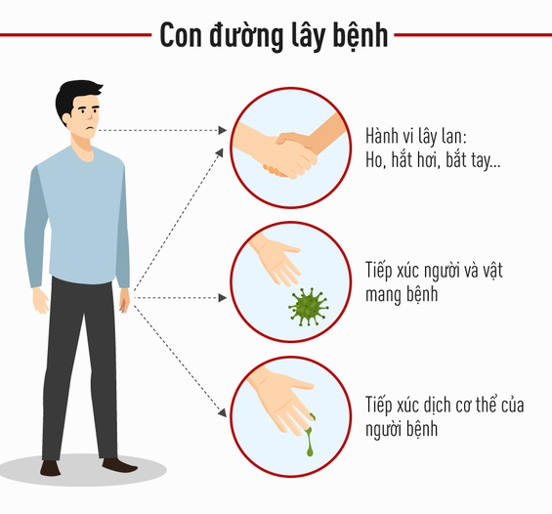



Virus Covid-19

Slide 26
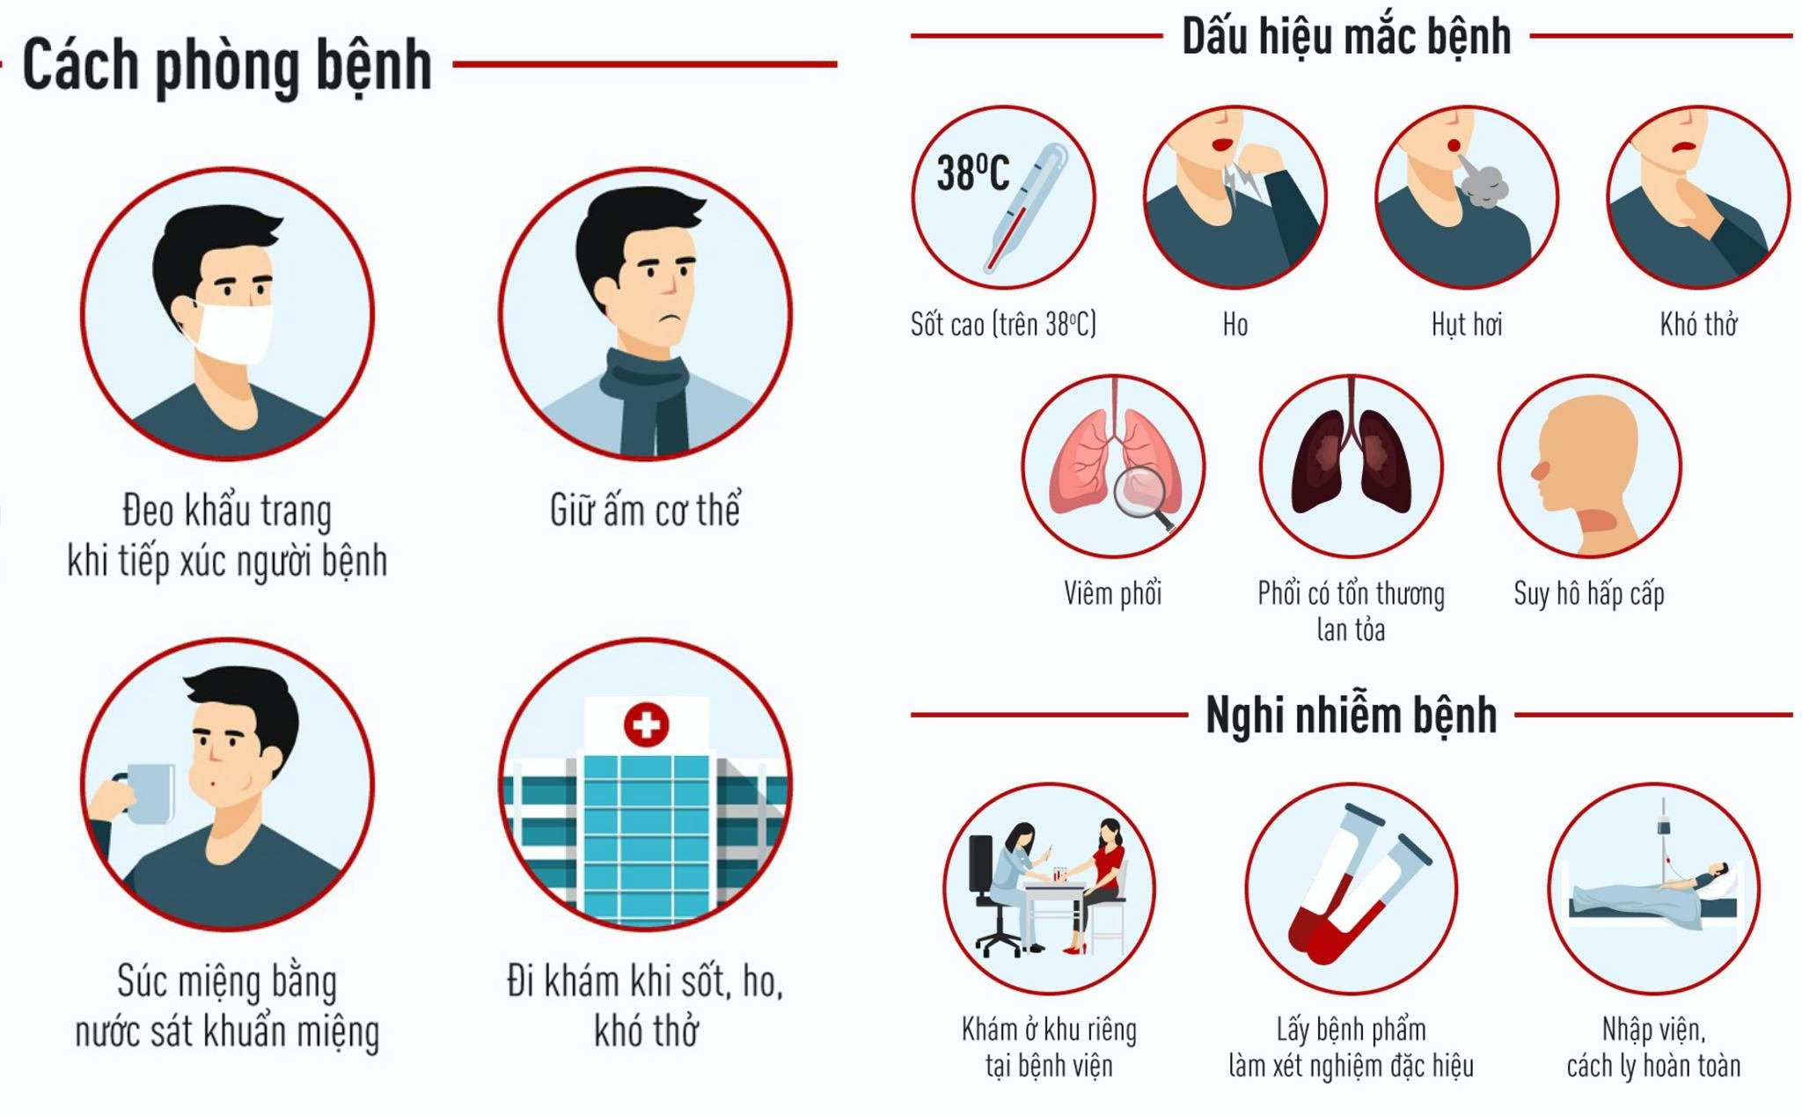

Slide 27
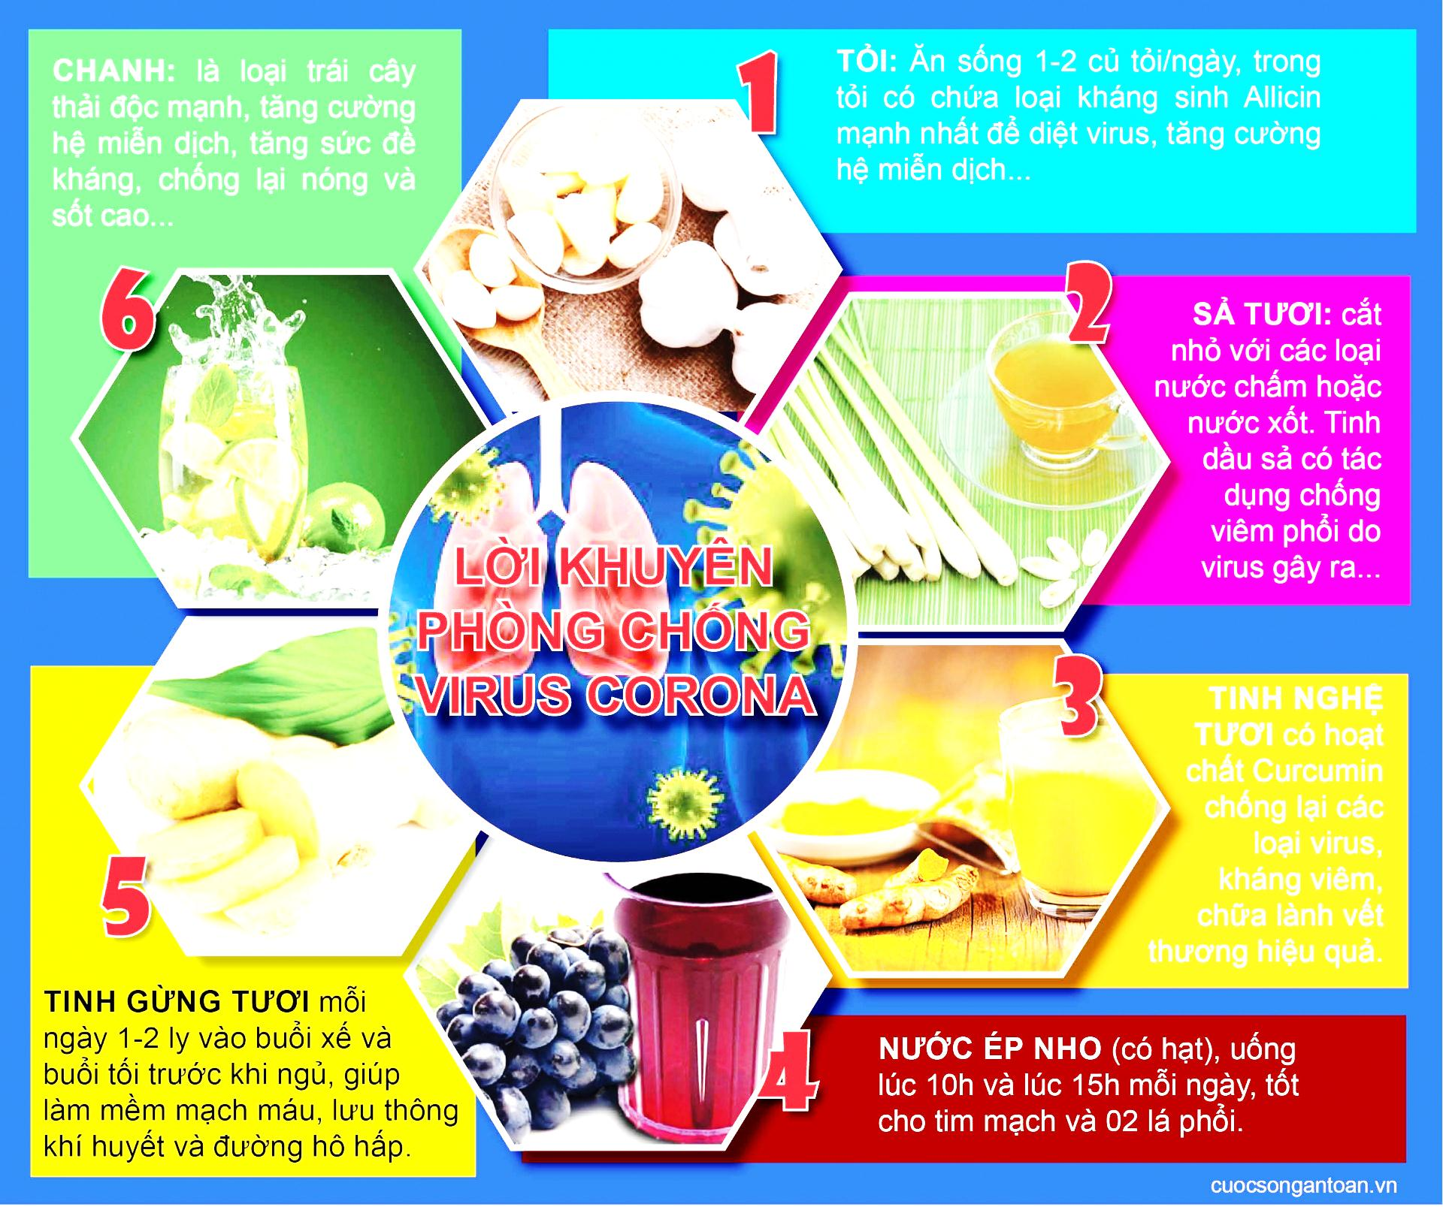

Slide 28

TIẾT 13: LUYỆN TẬP
DẶN DÒ - VỀ NHÀ
Xem lại kiến thức đã học
Làm các bài tập 80-87 SBT, bài toán mở rộng.
Chuẩn bị tiết học sau: Căn bậc ba

Slide 29
BÀI TẬP VỀ NHÀ
Câu 1 (Đề thi Bình Định năm 2021)
Cho biểu thức:
với
Rút gọn biểu thức P
Tìm giá trị của P khi
Câu 2 ( Đề thi tỉnh Thanh Hóa 2021)
Cho biểu thức:
với
Rút gọn biểu thức B
Tìm các giá trị của x để

Slide 30
CẢM ƠN THẦY CÔ
VỀ DỰ GIỜ THĂM LỚP!

Slide 31
TIÊU DIỆT
CORONA VIRUS
1
2
3
4
PLAY

Slide 32
TIÊU DIỆT
CORONA VIRUS
1
2
3
4
PLAY

